Slide 1
MENTAL MODEL

Slide 2
MENTAL MODEL
Definisi mental model
Proses terbentuknya Mental Models;
Mengubah mental model

Slide 3
LETS START WITH A GAME

Slide 4
Mental, karena ia “ada” (exist) dalam pikiran kita (dan nantinya membentuk tindakan kita);
Models, karena ia kita konstruksikan dari pengalaman kita dalam bentuk peta-peta mental.

Slide 5
DEFINISI
“ ‘Mental models’ are deeply ingrained assumptions, generalizations, or even pictures or images that influence how we understand the world and how we take action.”
Peter Senge, The Fifth Discipline, p.11

Slide 6
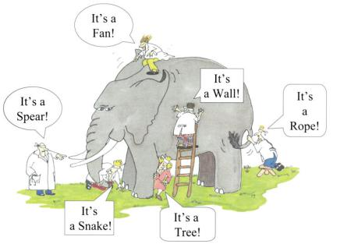

Slide 8
MENTAL MODEL
Mental model adalah Lensa (kacamata) yang kita gunakan untuk mengamati dan melihat realita yang ada →Persepsi kita akan realita amat bergantung pada lensa
Mental models adalah struktur atau pola tentang realita yang ada di kepala kita
Mental model menjadi kerangka pikir/paradigma/cara pandang dalam menginterpretasikan sebuah realita
Mental model akhirnya akan menjadi dasar bagi seseorang untuk menentukan pilihan yang akan diambil atau tindakan yang akan dilakukannya

Slide 9
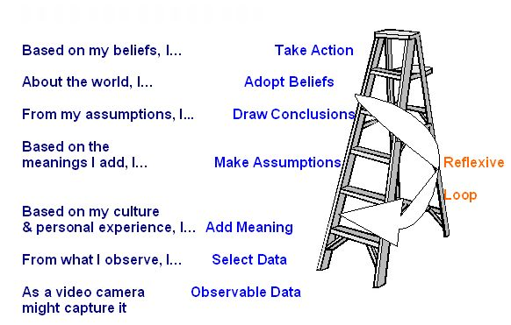
PROSES TERBENTUKNYA MENTAL MODEL

Slide 10
Jenjang Kesimpulan
Saya mengambil tindakan berdasarkan keyakinan-keyakinan saya
Saya meng-adopsi keyakinan-ke-yakinan tentang dunia
Saya menarik kesimpulan
Saya membuat asumsi-asumsi berdasarkan makna-makna yg saya tambahkan
Saya menambahkan makna-makna (budaya dan pribadi)
Saya memilih “Data” dari apa yang saya amati
Putaran refleksif (keyakinan kita mempengaruhi data apa yang kita pilih di lain waktui
“Data” dan pengalaman
yang dapat diamati
(seperti yang bisa ditangkap oleh sebuah videotape recorder)
Chris Argyris, ‘90

Slide 11
Suatu hari Ikhwan sedang duduk di halte bus, lalu lewat seorang laki-laki dan meludah persis didepan kaki ikhwan..apa reaksi ikhwan?
Iwan Mungkin marah
-→ Akan berbeda maknanya jika terjadi di Afrika
Ludah adalah ludah..tidak mempunyai arti apa-apa, program dikepala kitalah yang memberi arti dan yang membuat kita bereaksi
Gobind Vashdev, 2012

Slide 12
TERBENTUKNYA MENTAL MODEL
Penghapusan
Pembentukan
Generalisasi
Distorsi
memilih dan menyaring, menutupi beberapa bagian (blocking out some part)
mencari pola dan makna dari hal yang semu (tidak ada/nyata),
mengubah (twisting) pengalaman, mengurangi dan melengkapi bagian, memberikan arti yang berbeda dengan kenyataan (reading different meaning into it)
menciptakan sesuatu dari pengalaman dan menggeneralisasikan untuk semua

Slide 13
Pentingnya Selalu Mengubah Mental Models
Mental Models ideal ialah Mental Models yang sesuai/sama dengan realitas objektif disekitar kehidupan menuju persamaan pemahaman (shared meaning) baik di keluarga, organisasi dan masyarakat;
Sehingga:
Keputusan yang kita ambil bisa efektif karena lebih sesuai dengan realitas kolektif.

Slide 14
Dapatkah mental model diubah?
Bagaimanakah mengubah mental model?

Slide 15
Bagaimana Mengubah Mental Model
Sadari bahwa setiap mengambil keputusan, maka Mental Models kita adalah faktor yang sangat mempengaruhi ketepatan dan kebenaran keputusan yang kita ambil.
Apakah Mental Models sudah mendekati realitas objektif dari informasi, substansi dan konteks keputusan yang diambil?
.

Slide 16
KISAH SUPIR BUS
SUPIR 1
“Ah, kacau mas, disini mobilnya sudah tua-tua nggak diganti ganti, susah untuk jalan tanjakan, mana udara panas begini, mobil nggak ada Ac nya…payah…”
SUPIR 2
“Perusahaan ini hebat mas, sementara yang lain berhenti menarik penumpang, dalam keadaan sepi begini disini masih jalan terus, walaupun satu penumpang kita tetap jalan, karena komitmennya begitu dari dulu…”

Slide 17
KOMENTAR ANDA?

Slide 18
MAKNA DIBALIK PERISTIWA
Setiap peristiwa pada dasarnya adalah netral, tidak bernilai apa-apa, kitalah yang memberi label baik tidak, boleh tidak, pantas tidak, sopan tidak, dst
Kita harus menerima apapun yang terjadi
Apapun respon kita tidak akan mengubah peristiwa yang terjadi
Orang yang memilih untuk melihat dunia dari sisi yang berbeda adalah orang yang beruntung, tidak tergantung keadaan dan tidak melemparkan kesalahan pada situasi

Slide 19
Mengubah Mental Models (2)
Jangan terlalu cepat menyimpulkan penggunaan (Leap of Abstraction) → Terlalu cepat pindah dari pengamatan langsung (concrete data) kepada kesimpulan tanpa pengujian
Melihat dari sudut pandang yang berbeda
Merubah program dikepala kita
See on beauty
Gobind Vashdev, 2012

